Slide 1









Slide 2




Sponsors
Sponsors

Slide 3


Sponsors
Agradecimiento especial

Slide 4
Nuevas formas de colaborar en Sitios de SPO, Grupos de Office 365 y OneDrive for Business
Juan Carlos Gonzalez | Office Servers & Services MVP
Cloud & Productivity Advisor

Slide 5









@jcgm1978
jcgonzalezmartin1978@hotmail.com
https://nl.linkedin.com/in/juagon
https://jcgonzalezmartin.wordpress.com/
Cloud & Productivity Advisor en MVP CLUTER
SUGES | Comunidad de Office 365 | CompartiMOSS

Slide 6

SharePoint ha vuelto para quedarse…
“We are continuing to advance SharePoint, OneDrive and the entire Office 365 service in ways that make productivity even more collaborative, intelligent, mobile and trustworthy.” —Satya Nadella

Slide 7
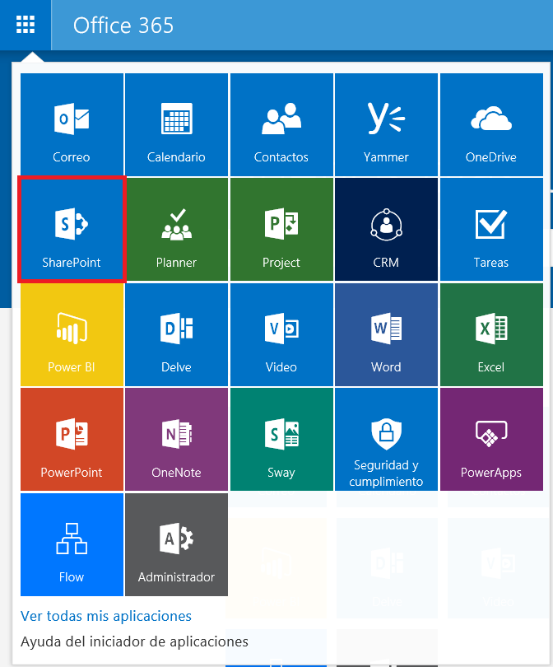
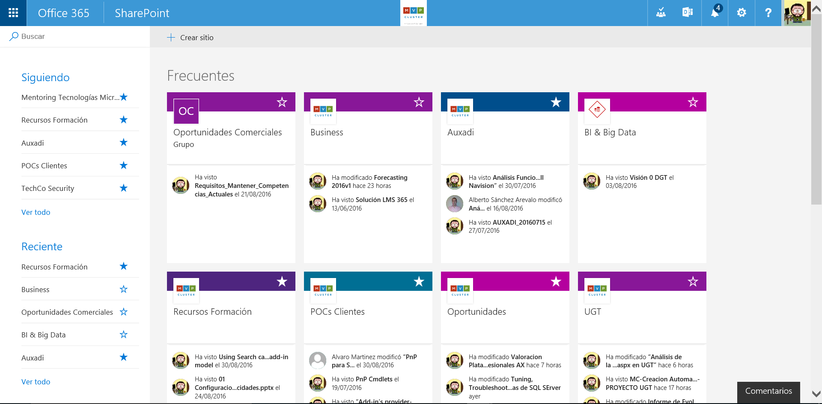
SharePoint ha vuelto para quedarse…
Ocupando un lugar destacado en Office 365

Slide 8


DEMO Página de inicio para SharePoint Online

Slide 9
SharePoint ha vuelto para quedarse…
Nueva página de Inicio:
Hace uso del Office Graph para mostrar tanto los Sitios Frecuentes, como los Sitios que se están siguiendo y los sitios sugeridos
Experiencia de visualización de la actividad reciente de cada sitio similar a los “cards” de Delve
Búsqueda inteligente para localizar información
Menú de navegación dinámico basado en la información del Office Graph + una pequeña parte personalizable (sólo por Administradores Globales / SPO)
No es personalizable (por el momento)

Slide 10
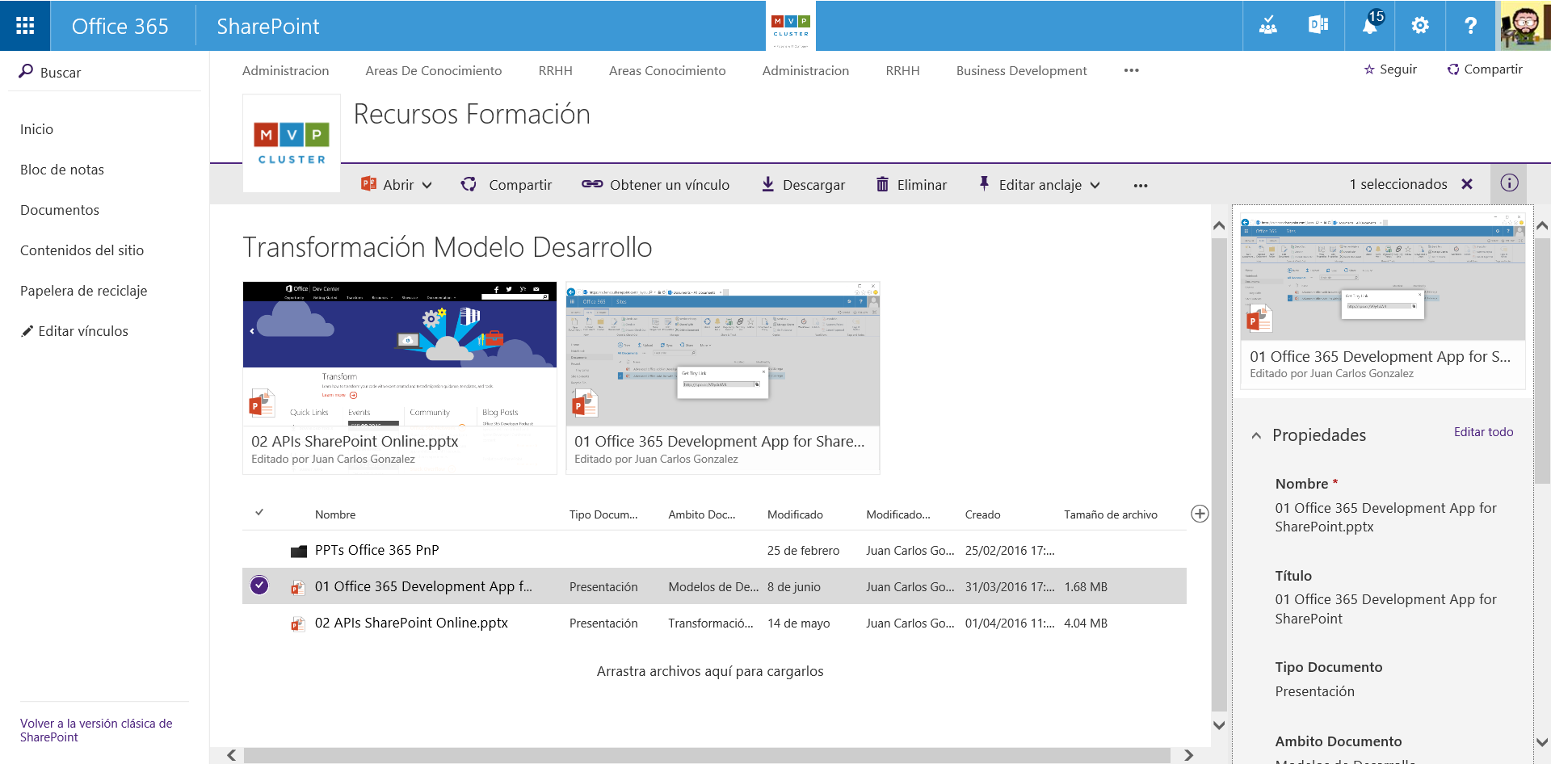
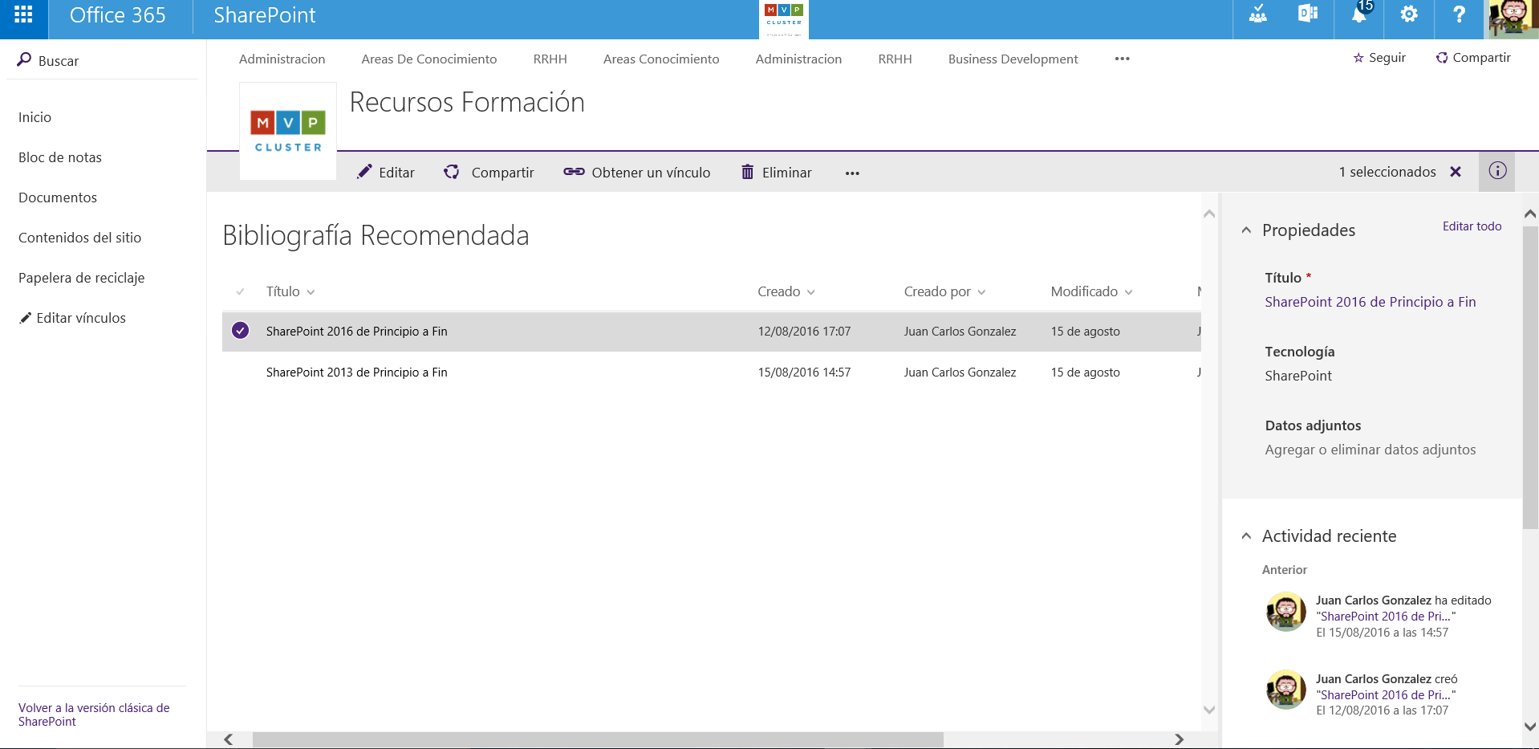
La colaboración se reinventa
Bibliotecas de Documentos y Listas Modernas

Slide 11
La colaboración se reinventa
Bibliotecas de Documentos y Listas Modernas – Algunas características
UX renovada, moderna y no personalizable (*)
Panel de Detalle de Documento / Elemento
Vistas modificables al vuelo
Nuevos menús de navegación
…
Desaparece la Ribbon
Archivos no se quedan en CheckOut en Bibliotecas
Integración con Flow y PowerApps (**)
Búsqueda inteligente everywhere
(*) Por ahora…
(**) Integración directa en Listas ahora mismo

Slide 12
DEMO Listas y Bibliotecas de Documentos Modernas

Slide 13
La colaboración se reinventa
Bibliotecas de Documentos y Listas Modernas – Algunos problemas / limitaciones conocid@s
Vistas agrupadas limitadas
Custom Actions con bloques de scripts no soportadas
No se soporta la navegación x metadatos
El # de acciones de la barra de acciones es menor
Disponer de un mecanismo para forzar la metadata
No se pueden personalizar
Navegación de Publishing parcialmente soportada
¿Conocen más?

Slide 14
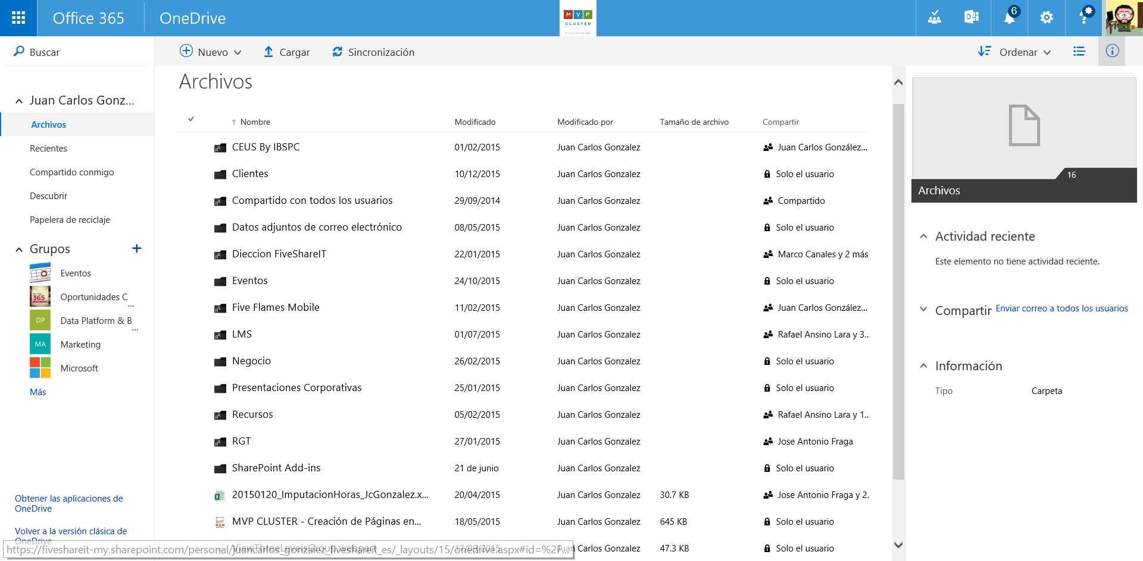
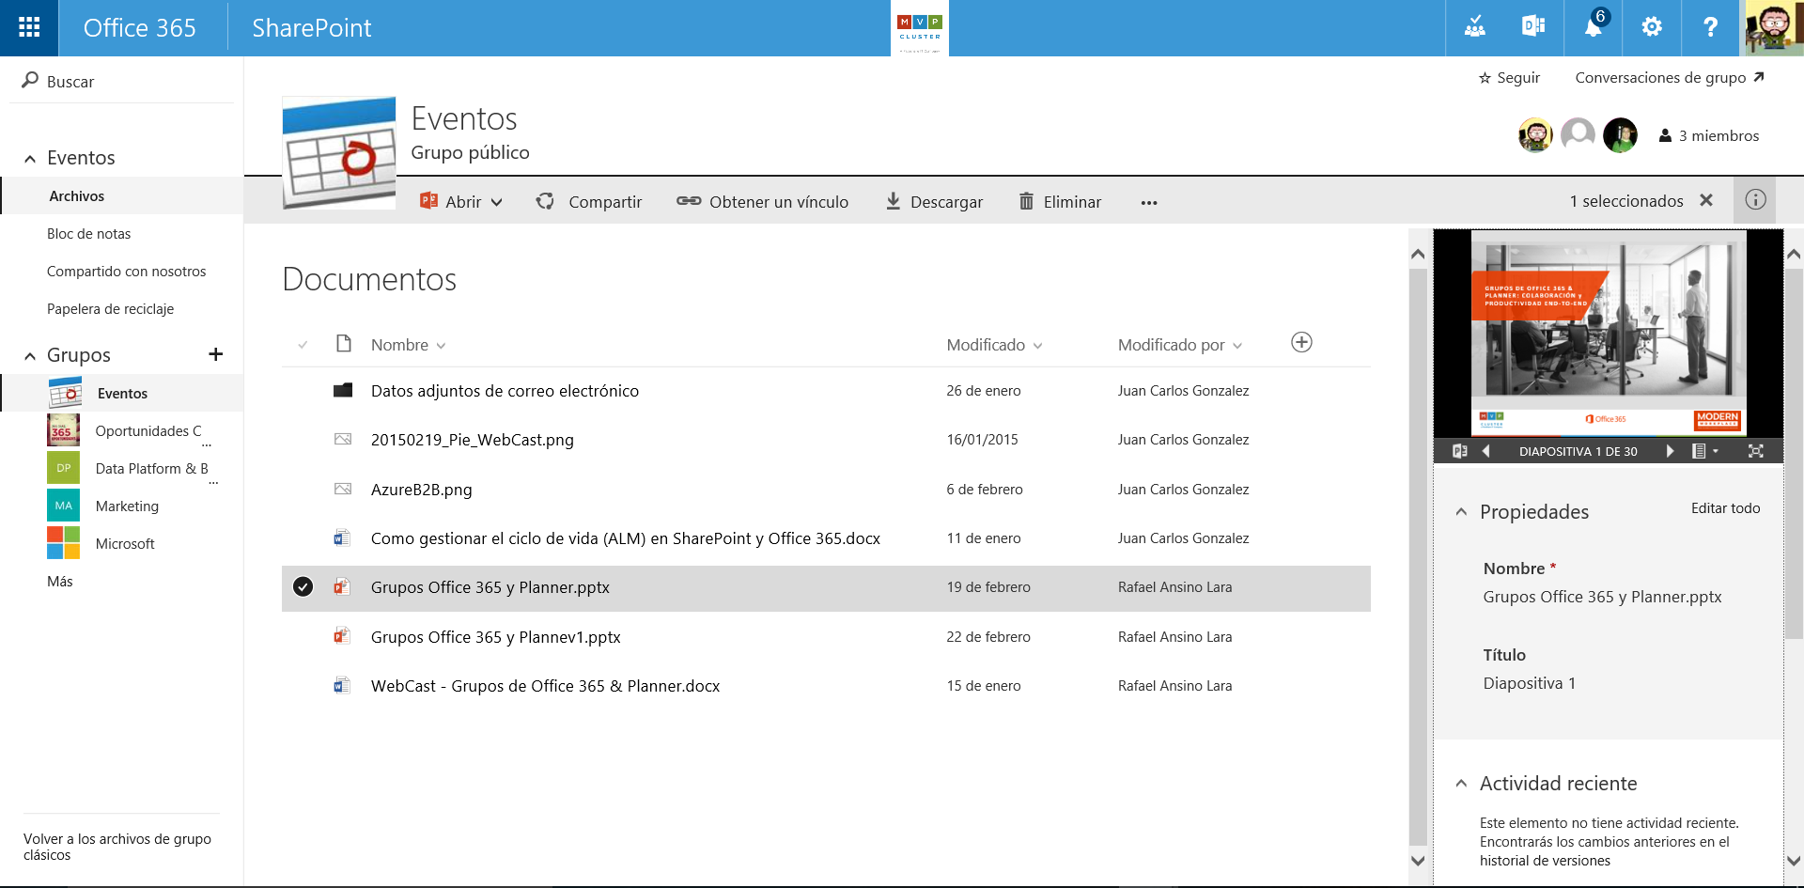
¿Y qué pasa con los Grupos y ODFB?
Misma experiencia, misma forma de colaborar:

Slide 15
DEMO Una experiencia de usuario única para gobernarlos a todos ☺

Slide 16
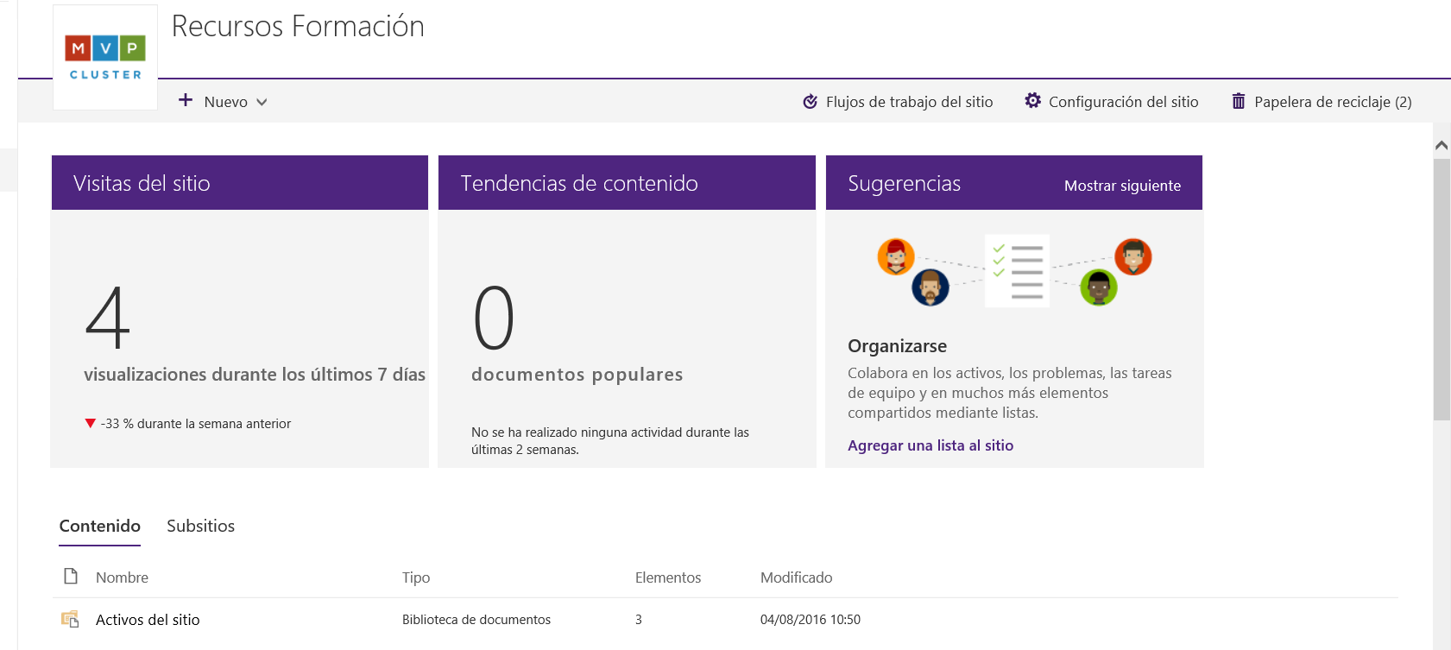
Otras innovaciones añadidas
Nueva página de Contenidos del sitio:
Facilita centralizar la gestión de todo el contenido del sitio y extenderlo horizontal y verticalmente
Powered by the Office Graph
Administrar el Sitio, las Listas y Bibliotecas
Seguimiento de las visitas del Sitio
Sugerencias de como sacar un partido máximo al sitio

Slide 17
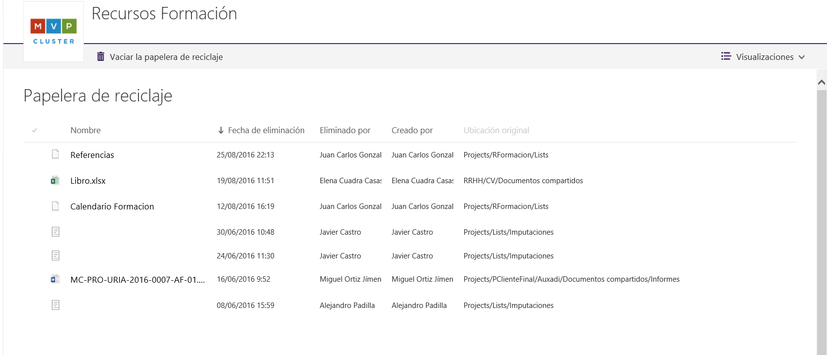
Otras innovaciones añadidas
Nueva UI para la papelera de reciclaje:

Slide 18
DEMO Nueva página de Contenidos del sitio y Papelera de Reciclaje

Slide 19
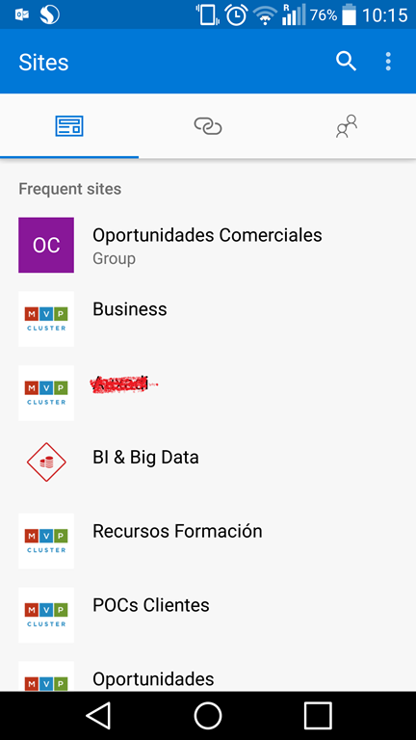
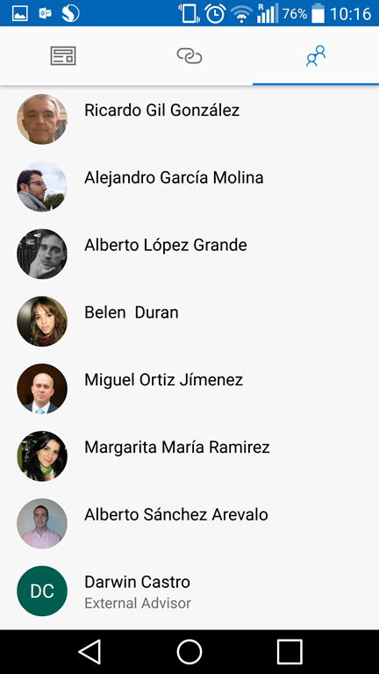
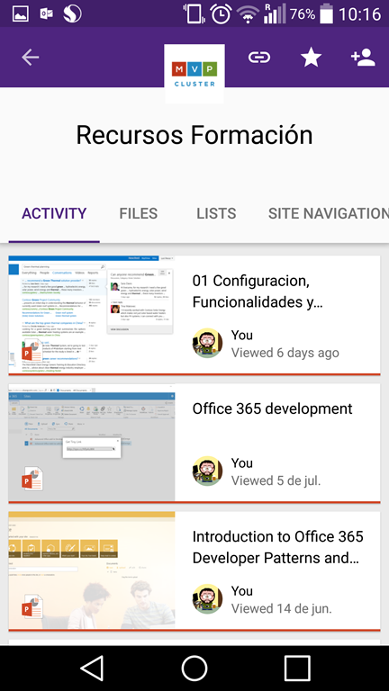
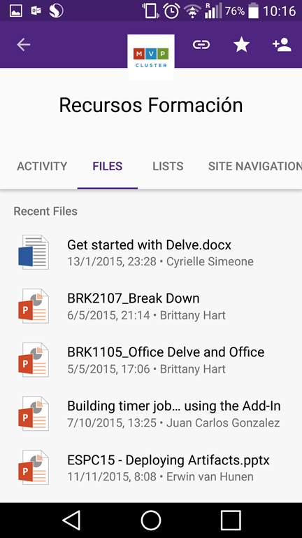
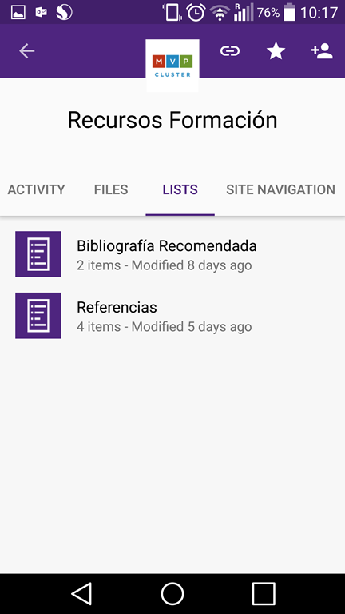
¿Y qué más?...SharePoint en tu bolsillo
Por primera vez, SharePoint cuenta con una experiencia móvil moderna:

Slide 20
DEMO Preview de la Android App para SPO

Slide 21
Lo que está por venir…
Muchas, muchas innovaciones…
Modern Team Sites
Mayor integración con Grupos
Nuevas WebParts (basadas en el nuevo SP Framework)
El # de acciones de la barra de acciones es menor
Nueva Home Page
Nuevo tipo de páginas de publicación
Aumento en los límites: de 1 TB a 25 TB por Colección de Sitios
¿Conocen más?

Slide 22
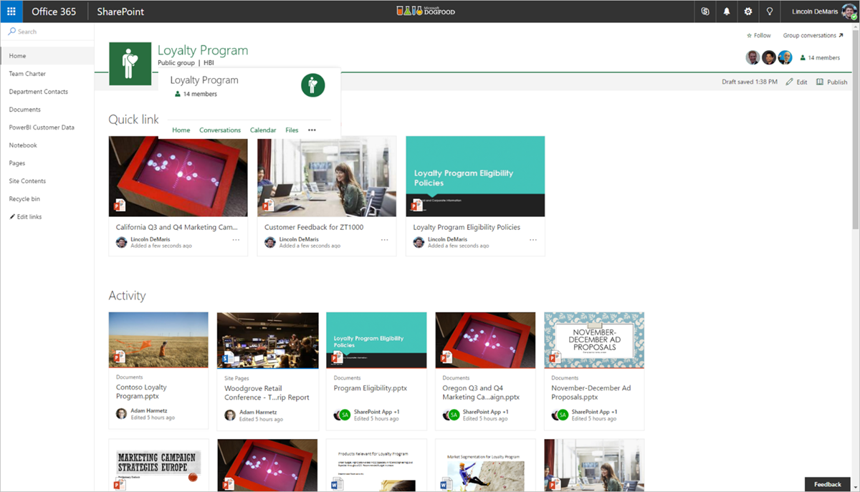
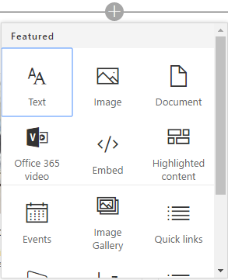
Lo que está por venir…
Nueva SharePoint Home page:
Quick Links
Actividad reciente en el Sitio
Basada en las nuevas páginas de publicación
Personalizable

Slide 23
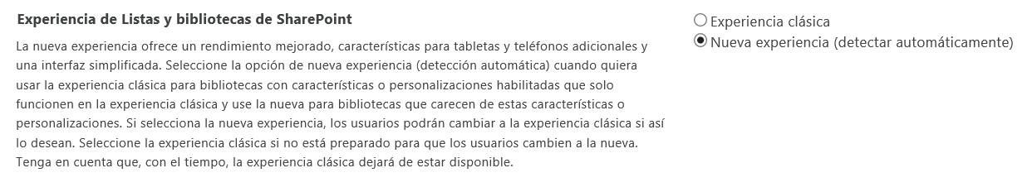
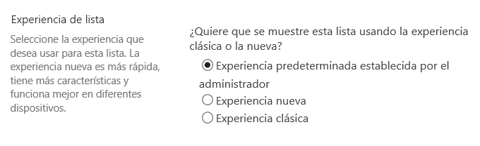
¿Cómo deshabilitar la nueva experiencia?
Varias posibilidades:
Biblioteca a biblioteca / lista a lista de modo que podamos tener la nueva experiencia en las bibliotecas y listas deseadas
Globalmente en un sitio por medio de PowerShell / Modelo de Objetos en Cliente
https://support.office.com/en-us/article/Switch-the-default-experience-for-lists-or-document-libraries-from-new-or-classic-66dac24b-4177-4775-bf50-3d267318caa9
De forma global a nivel de tenant de SPO

Slide 24
Referencias
El futuro de SharePoint:
https://blogs.office.com/2016/05/04/the-future-of-sharepoint/
Modern Team Sites:
https://support.office.com/es-es/article/%c2%bfQu%c3%a9-es-un-sitio-de-grupo-75545757-36c3-46a7-beed-0aaa74f0401e?ui=es-ES&rs=es-ES&ad=ES
Nuevas bibliotecas de documentos:
http://www.compartimoss.com/revistas/numero-28/un-primer-vistazo-a-la-nueva-experiencia-de-usuario-de-bibliotecas-de-documentos-en-sharepoint-online
https://blogs.office.com/2016/06/07/modern-document-libraries-in-sharepoint
Nuevas listas:
http://www.compartimoss.com/revistas/numero-29/nueva-experiencia-de-usuario-en-listas-en-spo
https://blogs.office.com/2016/07/25/modern-sharepoint-lists-are-here-including-integration-with-microsoft-flow-and-powerapps/
Nueva página de Contenidos del sitio:
https://support.office.com/en-us/article/The-SharePoint-Site-Contents-page-ba495c1e-00f4-475d-97c7-b518d546566b?ui=en-US&rs=en-US&ad=US

Slide 25
Referencias
Tu Intranet en tu bolsillo:
https://blogs.office.com/2016/06/21/your-intranet-in-your-pocket-the-sharepoint-mobile-app-for-ios-is-now-available/

Slide 26
@jcgm1978
jcgonzalezmartin1978@hotmail.com
https://nl.linkedin.com/in/juagon
https://jcgonzalezmartin.wordpress.com/
Cloud & Productivity Advisor en MVP CLUTER
SUGES | Comunidad de Office 365 | CompartiMOSS

